Slide 1
第一章：计算机系统概论

Slide 2
1.1 计算机发展简史&冯.诺依曼计算机原理
1.2 计算机性能指标
1.3 计算机应用分类
1.4 计算机硬件组成
1.5 计算机软件
1.6 计算机系统的层次结构

Slide 3
1.1 计算机发展简史&
冯.诺依曼计算机原理

Slide 4
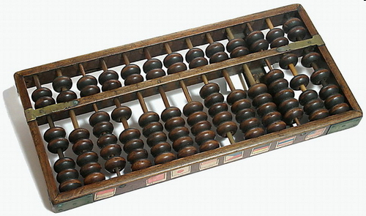
冯*诺依曼计算机原理
“冯*诺依曼”计算机原理
现代数字电子计算机的发展源于人类对
“自动计算”能力的 不懈追求 !
计算工具发展过程的简单回顾
算盘

Slide 5
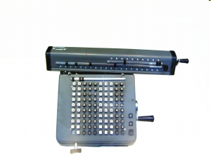
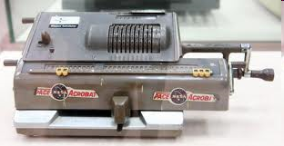
冯*诺依曼计算机原理
机械式手摇计算机

Slide 6
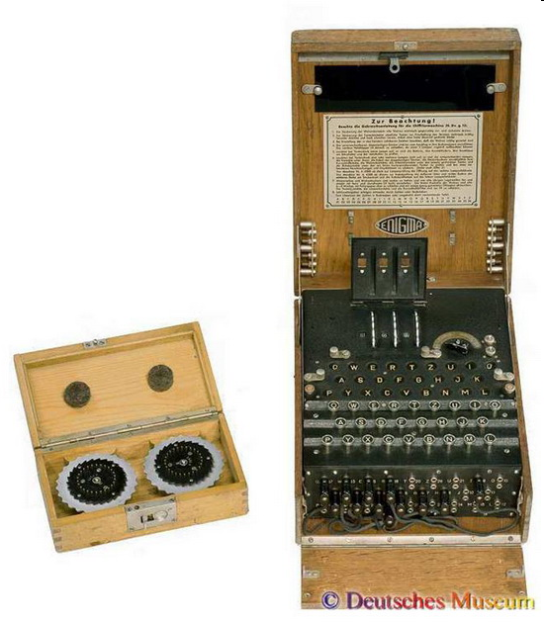
冯*诺依曼计算机原理
机械电气式计算机
二战中著名的加密机器：
“恩尼格玛”
（ENIGMA，意为哑谜 ）

Slide 7
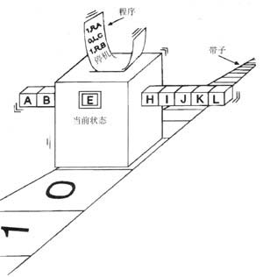
冯*诺依曼计算机原理
现代数字计算机的重要里程碑：
英国科学家艾伦·图灵1937年发表著名论文
《论应用于解决问题的可计算数字》。
文中提出思考原理计算机——图灵机的概念，
图灵提出了一种“抽象计算模型”，
用来精确定义可计算函数。
图灵机由一个控制器、
一条可无限伸延的带子和
一个在带子上左右移动的读写头组成。

Slide 8
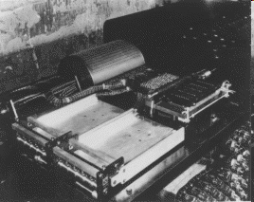
冯*诺依曼计算机原理
现代数字计算机的重要里程碑：
谁把图灵的抽象计算模型变为现实？
1。“阿塔纳索夫-贝瑞”计算机
（Atanasoff-Berry Computer，简称ABC）
美艾奥瓦州立大学教授约翰·文森特·阿塔纳索夫
（John Vincent Atanasoff）
和他的研究生克利福特·贝瑞（Clifford Berry）
在1937年至1941年间开发。
未申请专利，未引起注意！

Slide 9
冯*诺依曼计算机原理
现代数字计算机的重要里程碑：
谁把图灵的抽象计算模型变为现实？
2。“科洛萨斯(Colossus) ”计算机
英国在1943年开始研制。1944年研制成功。
(图灵参与研制)
用于破译法西斯德军的洛仑次密码仪(Lorenz Apparatus)
加密的密码。
二战后作为高级机密被销毁。

Slide 10
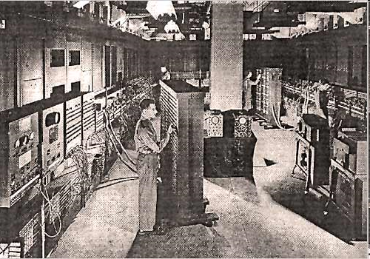
冯*诺依曼计算机原理
现代数字计算机的重要里程碑：
谁把图灵的抽象计算模型变为现实？
3。ENIAC （电子数字积分计算机，英文全称：
Electronic Numerical Integrator And Computer）
在美国宾西法尼亚大学约翰. 毛克利与普莱思伯. 艾克特
1946年2月15日
用于计算弹道。

Slide 11
冯*诺依曼计算机原理
现代数字计算机的重要里程碑：
谁把图灵的抽象计算模型变为现实？
4。1945年6月，冯 ·诺依曼与戈德斯坦、勃克斯等人，
联名发表了一篇长达101页纸的报告，即计算机史上著名的
“101页报告”。报告明确规定出计算机的五大部件，
并用二进制替代十进制运算。EDVAC方案的革命意义在 于
“存储程序”，以便计算机自动依次执行指令。
冯 ·诺依曼主持研制的计算机为“EDVAC”
（离散变量自动电子计算机）。1951年完成。

Slide 12
冯*诺依曼计算机原理
“冯*诺依曼”计算机原理
结构： 五个基本组成部分：
运算器、控制器、存储器、输入设备、输出设备
工作原理： 存储程序，程序控制

Slide 13
冯*诺依曼计算机原理
“程序”
计算 y=ax+b-c
程序设计：假设运算利用算盘完成，计算步骤如下
行数 | 解题步骤和数据 | 说 明
1 | 取数 （9） → 算盘 | （9）表示第9行里存放的数据
2 | 乘法 （12）→ 算盘 | 完成 a*x 结果留在算盘上
3 | 加法 （10）→ 算盘 | 完成 a*x+b 结果留在算盘上
4 | 减法 （11）→ 算盘 | 完成 a*x+b-c 结果留在算盘上
5 | 存数 y →13 | 将算盘上的 y 值写到13行上
6 | 输出 | 把算盘上的 y 值写给人看
7 | 停止 | 运算完成
8
9 | a | 数据
10 | b | 数据
11 | c | 数据
12 | x | 数据
13 | y | 数据
注意算盘运算的特点：
暂存
运算
暂存运算结果（累加器）

Slide 14
冯*诺依曼计算机原理
注意算盘运算的特点：
* 暂存
* 运算
*暂存运算结果（累加器）
ALU
计算机中的运算器也具有上述特点特点：
* 暂存
* 运算
*暂存运算结果（累加器）
寄存器B
寄存器A
运算前
运算后
ALU
ALU
1
2
1
3

Slide 15
冯*诺依曼计算机原理
指令的基本格式：
操作码
地址码
行 数 | 解题步骤和数据 | 说 明
1 | 取数（9） → 算盘 | （9）表示第9行里存放的数据
2 | 乘法（12）→ 算盘 | 完成 a*x 结果留在算盘上
3 | 加法（10）→ 算盘 | 完成 a*x+b 结果留在算盘上
4 | 减法（11）→ 算盘 | 完成 a*x+b-c 结果留在算盘上
5 | 存数 y →13 | 将算盘上的 y 值写到13行上
6 | 输出 | 把算盘上的 y 值写给人看
7 | 停止 | 运算完成
8
9 | a | 数据
10 | b | 数据
11 | c | 数据
12 | x | 数据
13 | y | 数据
行 数 | 指 令 操作码 地址码 | 说 明
1 | 取数 9 | 将存储器9号单元中的数据a写入累加器A
2 | 乘法 12 | 完成 a*x 结果留在累加器A
3 | 加法 10 | 完成 a*x+b 结果留在累加器A
4 | 减法 11 | 完成 a*x+b-c 结果留在累加器A
5 | 存数 13 | 累加器A的结果y写入存储器13号单元
6 | 打印 | 将A中的结果打印输出
7 | 停止 | 机器停止工作
8
9 | a | 数据
10 | b | 数据
11 | c | 数据
12 | x | 数据
13 | y | 数据
自然语言（汉语）直接表达 ➔ 自然语言形式表达(汉语表达的指令)

Slide 16
冯*诺依曼计算机原理
存储在存储器中的机器语言程序
操作码定义
行 数 | 指 令 操作码 地址码 | 说 明
1 | 取数 9 | 将存储器9号单元中的数据a写入累加器A
2 | 乘法 12 | 完成 a*x 结果留在累加器A
3 | 加法 10 | 完成 a*x+b 结果留在累加器A
4 | 减法 11 | 完成 a*x+b-c 结果留在累加器A
5 | 存数 13 | 累加器A的结果y写入存储器13号单元
6 | 打印 | 将A中的结果打印输出
7 | 停止 | 机器停止工作
8
9 | a | 数据
10 | b | 数据
11 | c | 数据
12 | x | 数据
13 | y | 数据
101 1001
011 1100
001 1010
010 1011
110 1101
111
000
a (二进制数)
b
c
x
y
1
指令 | 操作码
加法 | 001
减法 | 010
乘法 | 011
除法 | 100
取数 | 101
存数 | 110
打印 | 111
停机 | 000
2
3
4
5
6
7
8
9
10
11
12
13
构造机器指令
将汉语表达
转为机器表达
汉语程序 ➔ 机器语言程序

Slide 17
冯*诺依曼计算机原理
存储器：
* 数据存入存储器的过程也称“写入”。当存储器写入新数据后，其中的旧数据丢失，不复存在。也称“冲掉”/“覆盖”旧数据。
* 数据从存储器取出的过程也称“读出”。读出并不破坏存取器中的数据。 因此可以从同一存储单元中反复的读出同一数据。
* 存储器中只能存储2进制数据。存储器中所存入的一个2进制位，称作存储元。
* 存储器按存储单元组织，存储器中有大量的存储单元。为了方便查找，每个存储单元都被分配一个地址。所以通常，存储器都是按地址查找。
* 一个存储单元中存入一个2进制数据串。不同的存储器，这个数据串的长度并不一样。
* 一个8位二进制数据串称为一个“字节”。通常一个存储单元至少为一个字节。有时则为一个“字”。例如对32位计算机，一个“字”的长度为4个字节。
不论存储器的存储单元有多大，存储器的容量一般都按字节计算。
KB = 2¹⁰=1024； MB = 2²⁰=1024*1024； GB = 2³⁰=1024*1024*1024；
TB = 2⁴⁰=1024*1024*1024*1024；

Slide 18
冯*诺依曼计算机原理
1. 存储程序：
运算开始前，必须先将程序和数据存入存储器
ALU
寄存器B
累加器A
中央处理单元
2. 程序控制：
计算机的运行是在控 制器的控制下进行的。
控制器的工作过程为：
从存储器读入一条指令，根据指令的要求，控制运算器完成规定的动作。
然后再从存储器中出下一条指令并解释执行之
以上过程周而复始。称作“指令周期”
运算器
控制器
存储器
输入设备
输出设备

Slide 19
冯*诺依曼计算机原理
控制器与指令周期
*控制器按程序的各条指令在存储中的存储顺序，顺序读取和处理指令
*控制器处理每一条指令的过程分为两个阶段：取指令， 执行指令
指令周期
控制信号
取指令
执行指令
译码器
控制逻辑
控制器
指令寄存器
*控制器通过对指令的操作码部分进行分析而得知指令所要求完成的动作。由此控制器根据指令的要求对计算机进行控制，实现指令要求的动作。这就是“程序控制”。

Slide 20
冯*诺依曼计算机原理
指令流和数据流：
设 ax+b-c= 42*2+4-3
则程序和数据在存储器中的形式为：
取指阶段：指令从存储流向控制器=》指令流
执行阶段：数据在存储流和运算器间双向流动=》数据流
中央处理单元
中央处理单元
1
10101001
01101100
00101010
01001011
11001101
11100000
00000000
00101010
00000100
00000011
00000010
00000000
2
运算器
控制器
运算器
控制器
3
程序
4
5
6
7
存储器
存储器
8
9
输入设备
输入设备
10
数据
11
输出设备
输出设备
12
13

Slide 21
归纳
1 冯诺依曼计算机实现自动计算的原理： 存储程序， 程序控制
2. 冯诺依曼计算机的结构特点（五大功能部件）
3. 运算器具有累加计算的功能特点
4. 存储器的读写特点
存储器的组织特点： 按字节组织，容量按字节计算
5. 控制器在计算机中的核心作用。 指令周期
6. 计算机对二进制数据的识别方法：指令流、数据流
7. 指令的结构。 机器语言程序的形成

Slide 22
第一代 电子管计算机
第二代 晶体管计算机
第三代 中小规模集成电路计算机
第四代 大规模集成电路计算机
第五代 大规模集成电路计算机

Slide 23
1.2 计算机性能指标

Slide 24
计算机性能指标
1.2 计算机的性能指标
吞吐量： 某一时间间隔内能够处理的信息量。B/s
响应时间： 从输入有效到系统产生响应之间的时间度量。μS, nS
利用率： 在给定的时间间隔内。系统被实际使用的时间所占的比例。%
处理器字长：运算器一次能过完成的二进制数运算的位数。
总线宽度：通常指运算器与存储器之间互联的总线2进制位数。
存储器容量：存储器的字节数。
存储器带宽：单位时间内从存储器读出的二进制数信息量。B/s
主频: CPU的主时钟频率 f。MHz ，GHz
时钟周期: CPU的主时钟频率的倒数T=1/f，μS, nS

Slide 25
计算机性能指标
1.2 计算机的性能指标
CPU执行时间： CPU执行一段程序所占用的CPU时间
CPU执行时间=执行该段程序所使用的CPU周期数×CPU时钟周期
CPI（每指令周期数）：执行一条指令平均所需时钟周期数
CPI=执行某段程序所使用的周期数÷程序包含的指令数
MIPS（每秒百万指令数）：
MIPS=指令数÷(程序执行时间×10⁶⁾
MFLOPS（每秒百万浮点操作次数）：
MFLOPS=浮点操作次数÷(程序执行时间×10⁶⁾
TFLOPS（每秒万亿浮点操作次数）

Slide 26
计算机性能指标
CPU性能公式
Tcpu = Nc X t = Nc/ f
Tcpu CPU时间
Nc 周期数
t 时钟周期
f 时钟频率
CPI 平均每条指令的周期数
In 指令数
Tcpu = In X CPI X t
CPI = Nc / In
t 或(f) 反映了计算机实现技术、制造工艺及计算机组织的影响
CPI 反映了计算机实现技术指令集的结构及计算机组织的影响
In 反映了指令集结构和编译技术的影响

Slide 27
1.3 计算机应用分类

Slide 28
按原理分：数字、模拟、混合
按用途分：通用与专用（嵌入）
按性能分：超级、大型机、小型机、
工作站和个人计算机等

Slide 29
1.4 计算机硬件组成

Slide 30
运算器
控制器
存储器
输入设备
输出设备
总线
中央处理单元
运算器
控制器
存储器
适配器
输入设备
适配器
输出设备
系统总线
主机

Slide 31
1.5 计算机软件

Slide 32
1.5.1 软件的组成与分类
计算机软件相对计算机硬件来说是看不见，是计算机系统中不可少的无形部件。主要有两大类：
系统软件：操作系统 、语言程序、数据库管理系统、各种服务性程序
应用软件

Slide 33
1.5.2 软件的发展演变
编程语言的发展
  手编程序：机器语言程序，手工编译二进制码
  汇编程序：符号语言程序，汇编程序汇编
  高级程序：算法语言/高级语言，
    编译系统：把源程序翻译成目的程序，然后机器执行目的程序，得到计算结果。
    解释系统：逐一解释源程序语句并立即执行，得出计算结果。

Slide 34
系统软件的发展
  操作系统：用来管理计算机软硬件资源和自动用户作业调度，而使多个用户能有效地共用一套计算机系统。
  数据库管理系统：数据库和数据库管理软件
  分布式系统软件

Slide 35
1.6 计算机系统的层次结构

Slide 36
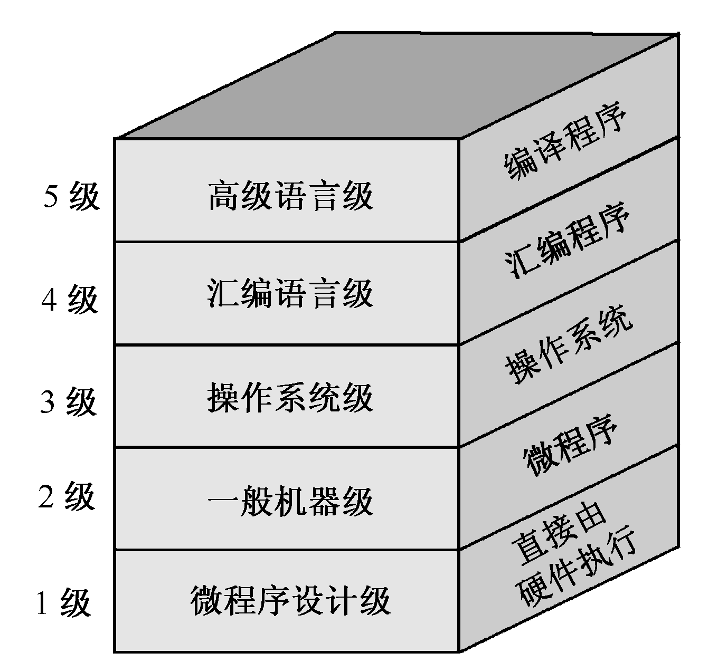
1.6.1 多级计算机系统
计算机是一个十分复杂的硬、软件结合而成的整体。它通常由五个以上不同的级组成，每一级都能进行程序设计，如图所示。

Slide 37
五级计算机层次系统
第一级是逻辑电路级（微程序机器级）。
第二级是一般机器级，也称为机器语言级
第三级是操作系统级，
第四级是汇编语言级，
第五级是高级语言级

Slide 38
1.6.2 软件与硬件逻辑等价性
随着大规模集成电路技术的发展和软件硬化的趋势，计算机系统的软、硬件界限已经变得模糊了。因为任何操作可以由软件来实现，也可以由硬件来实现；任何指令的执行可以由硬件完成，也可以由软件来完成。
任何操作可以由软件来实现也可以有硬件来实现（设计计算机系统时，应考虑各个方面的因素：价格、速度、可靠性、存储容量、变更周期）
实体硬件机功能的扩大
固件的概念（功能上是软件，形态上是硬件）

